Slide 1
Тема 3. МЕРЕЖЕВІ ТЕХНОЛОГІЇ
План
1. Основи побудови комп’ютерних мереж, їх класифікація
2. Принципи та архітектура локальних мереж
3. Використання ресурсів внутрішньої мережі
4. Загальні принципи побудови глобальних мереж
5. Інформаційні служби та послуги Internet
6. Ведення електронної кореспонденції: створення, відправлення повідомлень, пошук та накопичення адрес
7. Безпечна робота з інформаційними системами в кіберсередовищі

Slide 2
Що таке комп'ютерна мережа?
Комп'ютерна мережа - це сукупність комп'ютерів та різних пристроїв, що забезпечують інформаційний обмін між комп'ютерами в мережі без використання будь-яких проміжних носіїв інформації.

Slide 3
Класифікація мереж
За територіальною
розповсюдженістю
Локальні
Регіональні
(Intranet)
Глобальні
(Internet)

Slide 4
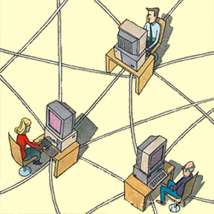
Локальна мережа
комп'ютерна мережа, що покриває зазвичай відносно невелику територію або невелику групу будівель (будинок, офіс, установа, університет).

Slide 5
Канали зв’язку
Лінії зв'язку або лінії передачі даних (канали зв'язку) - це проміжна апаратура та фізичне середовище за допомогою якого передаються інформаційні сигнали (дані). Канали передачі даних пов'язують між собою джерела інформації та отримувачів інформації.
У телекомунікаційних обчислювальних мережах знайшли застосування наступні типи каналів зв'язку:
- симплексний;
- напівдуплексний;
- дуплексний.

Slide 6
Канали зв’язку
Дротові
канали
Бездротові
канали
Вита пара
Коаксіальний
дріт
Радіоканали
Супутникові
канали
Оптоволоконний
дріт

Slide 7
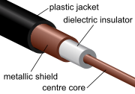
Коаксіальний кабель
Коаксіальний кабель - вид електричного кабелю. Складається з двох циліндричних провідників, вставлених один в іншій. Найчастіше використовується центральний мідний провідник, покритий пластиковим ізолюючим матеріалом, поверх якого йде другим провідник - мідна обмотка або алюмінієва фольга з обмоткою з мідних луджених дротів.
Забезпечує передачу даних на великі відстані, використовувався при побудові комп'ютерних мереж (поки не був витіснений витою парою).
Використовується в мережах кабельного телебачення, для систем зв'язку, авіаційної, космічної техніки, комп'ютерних мереж, побутової техніки і т. д.
Коаксіальний кабель застосовується в локальних мережах, побудованих по топології типу "загальна шина". Коаксіальний кабель більш перешкодозахищений, ніж кручена пара і знижує власне випромінювання. Пропускна здатність - 50-100 Мбіт/с. Допустима довжина лінії зв'язку - декілька кілометрів. Несанкціоноване підключення до коаксіального кабелю складніше, ніж до витої парі.
Завдяки збігу центрів обох провідників втрати на випромінювання практично відсутні; одночасно забезпечується хороший захист від зовнішніх електромагнітних перешкод.

Slide 8
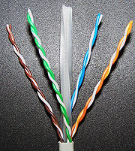
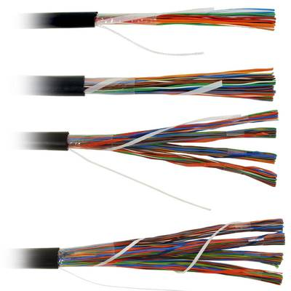
Вита пара
Вита пара - вид кабелю зв'язку, являє собою одну або декілька пар ізольованих провідників, скручених між собою (з невеликою кількістю витків на одиницю довжини), покритих пластиковою оболонкою. Скручування провідників здійснюється з метою підвищення зв'язку провідників однієї пари (електромагнітна перешкода однаково впливає на обидва дроти пари) і подальшого зменшення електромагнітних перешкод від зовнішніх джерел.
Даний кабель є найдешевшим і поширеним видом зв'язку, який знайшов широке застосування в найпоширеніших локальних мережах, побудованих по топології типу "зірка".
Характерним для цього кабелю є простота монтажу.
Вита пара є досить перешкодостійкою. Швидкість передачі даних до 1000 Мбіт/с.

Slide 9
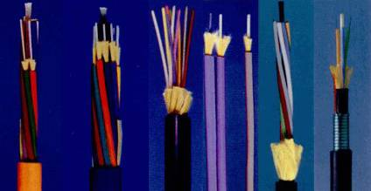
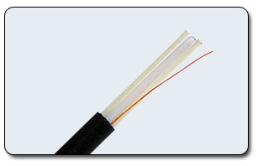
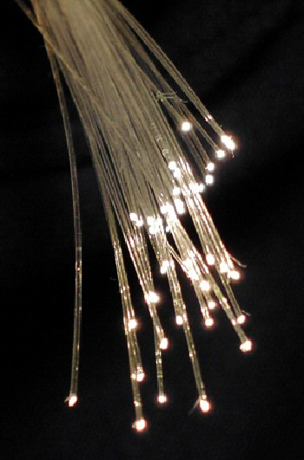
Оптоволоконний кабель
Оптоволокно - це скляна або пластикова нитка, що використовується для перенесення світла усередині себе за допомогою повного внутрішнього відображення.
Оптоволокно може бути використане як засіб для телекомунікації і побудови комп'ютерної мережі, унаслідок своєї гнучкості, що дозволяє навіть зав'язувати кабель у вузол.
Основна перевага цього типу кабелю - надзвичайно високий рівень перешкодозахищеності і відсутність випромінювання.
Здійснити несанкціоноване підключення дуже складно.
Швидкість передачі даних 3Гбіт/c.
Основні недоліки оптоволоконного кабелю - це складність його монтажу, невелика механічна міцність і чутливість до іонізуючих випромінювань.

Slide 10
Радіоканали для локальних мереж
Стандартом бездротового зв'язку для локальних мереж є технологія Wi-Fi. Wi-Fi забезпечує підключення в двох режимах: точка-точка (для підключення двох ПК) та інфраструктурне з'єднання (для підключення декількох ПК до однієї точки доступу).
Швидкість обміну даними до 11 Мбіт/с при підключенні точка-точка і до 54 Мбіт/с при інфраструктурному з'єднанні.
Швидкість залежить від кількості підключених комп'ютерів та від відстані до точки доступу.
Радиоканали Bluetooht
Технологія передачі даних на короткі відстані (не більше 10 м), яка може бути використана для створення домашніх мереж.
Швидкість передачі даних не перевищує 1 Мбіт/с.

Slide 11
Характеристики каналів зв’язку
Пропускна спроможність (швидкість передачі даних): Мбіт, Кбіт в секунду
Надійність (здатність передавати інформацію без спотворення і втрат)
Вартість

Slide 12
Топологія мережі
Мережева топологія - схема розташування комп'ютерів в мережі.
Типи:
Шина
Кільце
Зірка
Шина
При побудові мережі за шинною схемою кожен комп'ютер приєднується до загального кабелю, на кінцях якого встановлюються термінали.
Сигнал проходить по мережі через всі комп'ютери, відбиваючись від кінцевих терміналів.

Slide 13
Кільце
Зірка
Ця топологія представляє собою послідовне з'єднання комп'ютерів, коли останній з'єднаний з першим.
Кожен комп'ютер працює як повторювач, підсилюючи сигнал і передаючи його далі.
Кожен комп'ютер під'єднується до мережі за допомогою окремого з'єднувального кабелю.

Slide 14
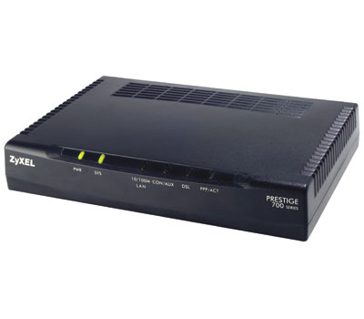
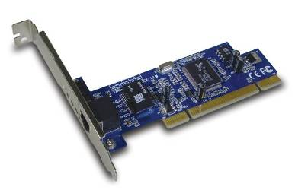
Мережеве обладнання
Мережевий адаптер - основна функція - передача і прийом інформації по мережі. Практично всі сучасні мережеві плати підтримують технологію Plug and Play, що дозволяє досить швидко налаштувати мережеве з'єднання.
Мережевий концентратор (Hub) - мережевий пристрій, призначений для об'єднання декількох пристроїв в загальний сегмент мережі.
Міст (Bridge) - пристрій сполучення локальних мереж. Дозволяє всім комп'ютерам однієї локальної мережі вільно працювати з комп'ютерами іншої локальної мережі.
Маршрутизатор (Router) - пристрій, що використовується для організації великих локальних мереж. Застосовують для об'єднання мереж різних типів, часто несумісних за архітектурою і протоколами.
Repeater (повторювач) - пристрій, що дозволяє уникнути загасання сигналу при дуже великій довжині сполучних кабелів. Роль повторювача може виконувати спеціально налаштований комп'ютер. Зазвичай цей пристрій встановлюється в середині лінії зв'язку, щоб забезпечити стійкий двосторонній зв'язок.
Декілька комп'ютерів під'єднуються за індивідуальними каналами зв'язку до одного хабу, який в свою чергу, з'єднується одним каналом з іншою мережею. Таке використання дозволяє досягти суттєвої економії витрат на апаратне забезпечення каналів зв'язку. Кожен хаб має роз'єми (порти) для підключення або комп'ютера, або іншого хаба.

Slide 15
ДЯКУЮ ЗА УВАГУ!!!

